Slide 1

Array

Slide 2

Program Flowchart
FLOW
Aliran data
PROCESS
Prose pengeolahan data
TERMINATOR
Awal & Akhir Program
INPUT / OUTPUT Proses input/output Data, informasi, parameter
PREDEFINED PROCESS
Sub Program
PREPARATION
Inisiasi/ pemberian harga awal
DECISION
Perbandingan pernyataan yang menghasilkan keputusan
ON PAGE CONNECTION
Penghubung bagan dalam satu halaman
OFF PAGE CONNECTION
Penghubung bagan beda halaman

Slide 3
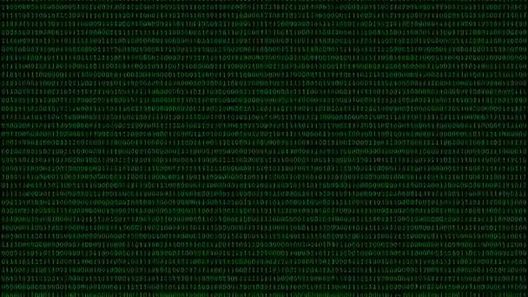
Mulai
Masukkan Nilai Panjang
read Panjang
Masukkan p
Masukkan Nilai
Lebar
read Lebar
Masukkan l
Kalikan Nilai Panjang dg Nilai Lebar lalu hasilnya simpan pada LPP
LPP ← Panjang * Lebar
LPP = p * l
print LPP
Tampilkan LPP
Tampilkan LPP sebagai hasil
Selesai

Slide 4

PERCABANGAN
Decision digunakan untuk suatu PENYELEKSIAN kondisi dalam program
Satu INPUT, dua OUTPUT tetapi diambil satu OUTPUT yang memenuhi Syarat Kondisi (Y/T)
Syarat Kondisi MEMBANDINGKAN dua atau lebih Nilai Variabel
Perbandingan dapat menggunakan OPERATOR PEMBANDING baik aritmatika, logika
Y
T

Slide 5
Y
N1
op
N2
?
T
op : opreator pembanding
matematika :
> < ≥ ≤ ﹦≠
logika :
And Or Not Nand Xor

Slide 6
Perulangan dg Iterasi Didepan
Nilai Awal
Nilai Awal dibutuhkan utk memulai loop (1 variabel cacah)
Cek Kondisi digunakan utk mengontrol loop (masuk/ keluar) : - Lanjut jika hasil Cek Kondisi = Ya - Henti jika hasil Cek Kondisi = Tidak
Perintah/ Statemen 1 dst .., perintah dilaksanakan jika Cek Kondisi bernilai Ya
Pencacah/ Counter digunakan utk menaikkan/menurunkan nilai variabel cacah
Ya
Cek Kondisi
Perintah/ Statemen 1
Tidak
Perintah/ Statemen 2
Pencacah/Counter

Slide 7
Perulangan dg Iterasi Dibelakang
Nilai Awal
Nilai Awal dibutuhkan utk memulai loop (1 variabel cacah)
Perintah/ Statemen 1 dst .., perintah jika Cek Kondisi bernilai Ya
Pencacah/ Counter digunakan utk menaikkan/menurunkan nilai variabel cacah
Cek Kondisi digunakan utk mengontrol loop (ulang/ keluar) : - Ulang jika hasil Cek Kondisi = Ya - Keluar jika hasil Cek Kondisi = Tidak
Perintah/ Statemen 1
Perintah/ Statemen 2
Pencacah/Counter
Ya
do while
Cek Kondisi
Tidak

Slide 8
Latihan
Buatlah Program Flowchart untuk menghitung rata-rata dari beberapa data yang dimasukkan menggunakan pengulangan
Uji Program Flowchart

Slide 9
ARRAY adalah
Suatu alokasi beberapa tempat di Memori yang tersimpan
secara berurutan yang digunakan untuk menyimpan beberapa nilai dengan tipe data yang homogen
Hal-hal Array adalah
Ukuran Array ditentukan diawal
Nama Array harus ada
Indeks Array harus ada, indeks bilangan bulat positif
Akses Array dengan menyebutkan nama dan Indeksnya
1 2 3 4 5 Nama
NamaAnak

Slide 10
Contoh Array 1 Dimensi
Isilah 5 data nama mahasiswa secara berurutan sebagai berikut :
Toni, Budi, Ani, Dono, Rani
Tampilkan mahasiswa dengan urutan ke-3
2. Lakukan Pengurutan Data Tinggi Badan dari tertinggi sampai
Terendah untuk Data Berikut ini :
165, 160, 170, 155

